Slide 1
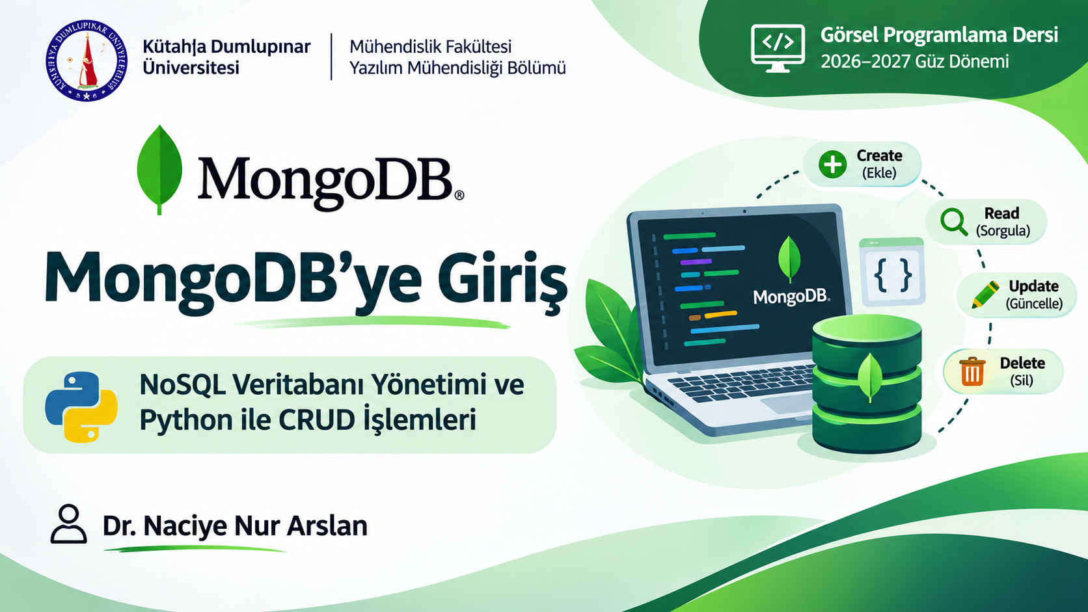
MongoDB’ye Giriş
• Python ile kalıcı veri saklama
• MongoDB Community Server • Compass • PyMongo
• CRUD, sorgulama, sıralama, regex ve uygulamalar
• SQL ön bilgisi gerektirmez
GÖRSEL PROGRAMLAMA • MongoDB ve PyMongo
1
Notes:
MongoDB, verileri saklamak, yönetmek, sorgulamak, güncellemek ve silmek için kullanılan, NoSQL (ilişkisel olmayan) bir veritabanı yönetim sistemidir.
Geleneksel SQL veritabanlarından farklı olarak verileri tablo ve satırlar yerine koleksiyonlar (collections) ve dokümanlar (documents) şeklinde saklar.
MongoDB'deki dokümanlar, JSON'a benzeyen BSON (Binary JSON) formatında tutulur.

Slide 2
Bu derste neler öğreneceğiz?
• Verinin bellekte ve diskte saklanması
• Veritabanı, koleksiyon ve belge kavramları
• MongoDB Server ve Compass kurulumu
• Python bağlantısı ve CRUD işlemleri
• Koşullu sorgular, sıralama ve regex
GÖRSEL PROGRAMLAMA • MongoDB ve PyMongo
2
Notes:
Öğretmen notu: Her koddan önce öğrencilere tahmin sorusu yöneltin; kodu çalıştırdıktan sonra Compass üzerinden sonucu kontrol edin.

Slide 3
Ön bilgi: Python sözlükleri
• Sözlük anahtar–değer çiftlerinden oluşur
• MongoDB belgesi de benzer alanlar içerir
• Bir koleksiyonda birden fazla belge tutulur
ogrenci = {"ad": "Ayşe", "yas": 21, "bolum": "Yazılım"}
print(ogrenci["ad"])
GÖRSEL PROGRAMLAMA • MongoDB ve PyMongo
3
Notes:
Öğretmen notu: Her koddan önce öğrencilere tahmin sorusu yöneltin; kodu çalıştırdıktan sonra Compass üzerinden sonucu kontrol edin.

Slide 4
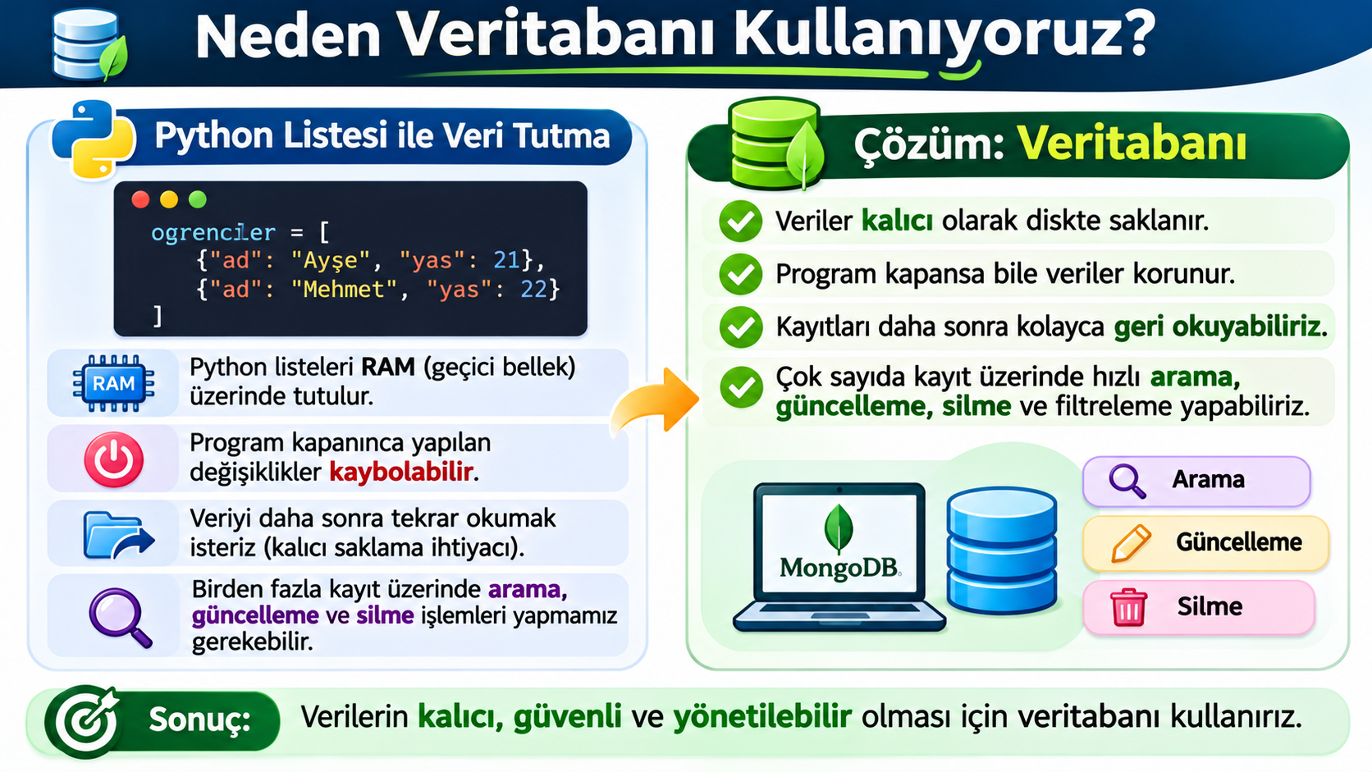
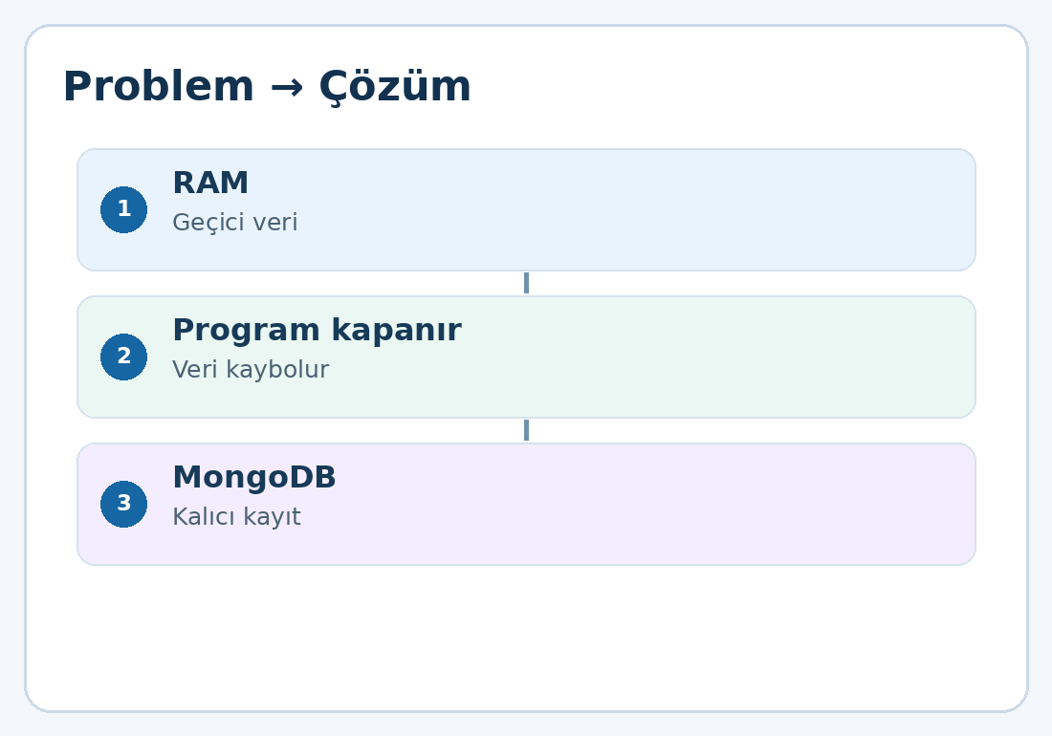
Neden veritabanına ihtiyaç duyarız?
• Python listeleri RAM üzerinde tutulur
• Program kapanınca değişiklikler kaybolabilir
• Veriyi daha sonra geri okumak isteriz
• Birden fazla kayıt üzerinde arama ve güncelleme gerekir
GÖRSEL PROGRAMLAMA • MongoDB ve PyMongo
4
Notes:
Öğretmen notu: Her koddan önce öğrencilere tahmin sorusu yöneltin; kodu çalıştırdıktan sonra Compass üzerinden sonucu kontrol edin.

Slide 5
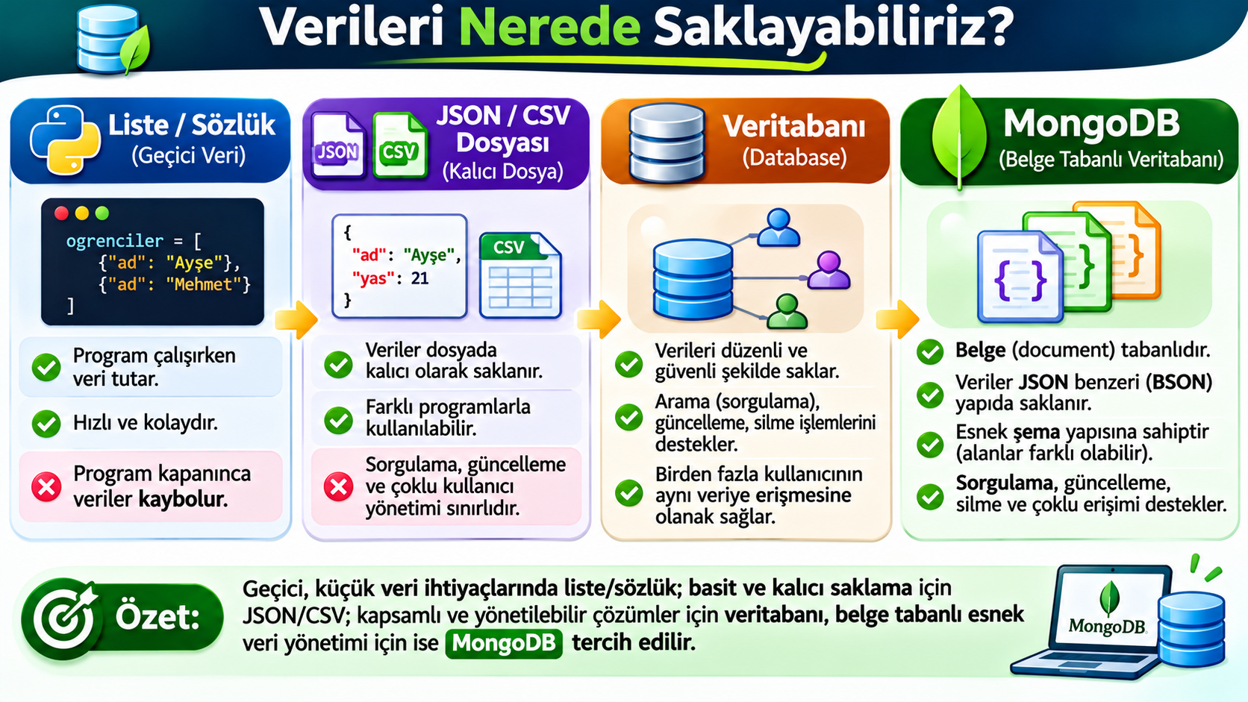
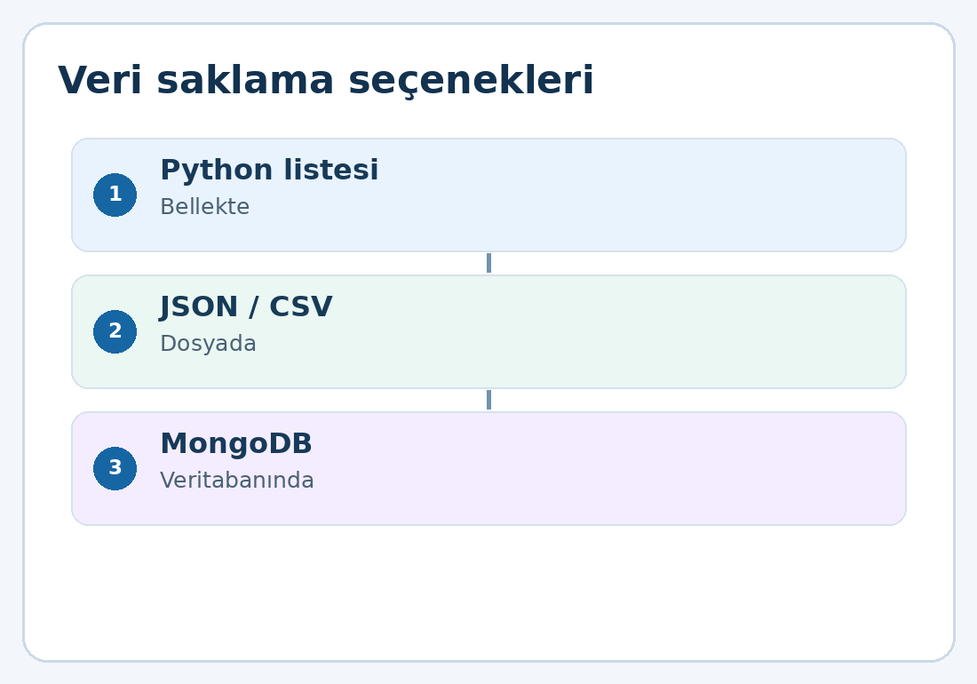
Bellek → Dosya → Veritabanı
• Liste/sözlük: program çalışırken geçici veriler
• JSON/CSV dosyası: kalıcı fakat yönetim sınırlı
• Veritabanı: sorgulama, güncelleme ve çoklu erişim
• MongoDB: belge tabanlı veritabanı
GÖRSEL PROGRAMLAMA • MongoDB ve PyMongo
5
Notes:
Öğretmen notu: Her koddan önce öğrencilere tahmin sorusu yöneltin; kodu çalıştırdıktan sonra Compass üzerinden sonucu kontrol edin.

Slide 6
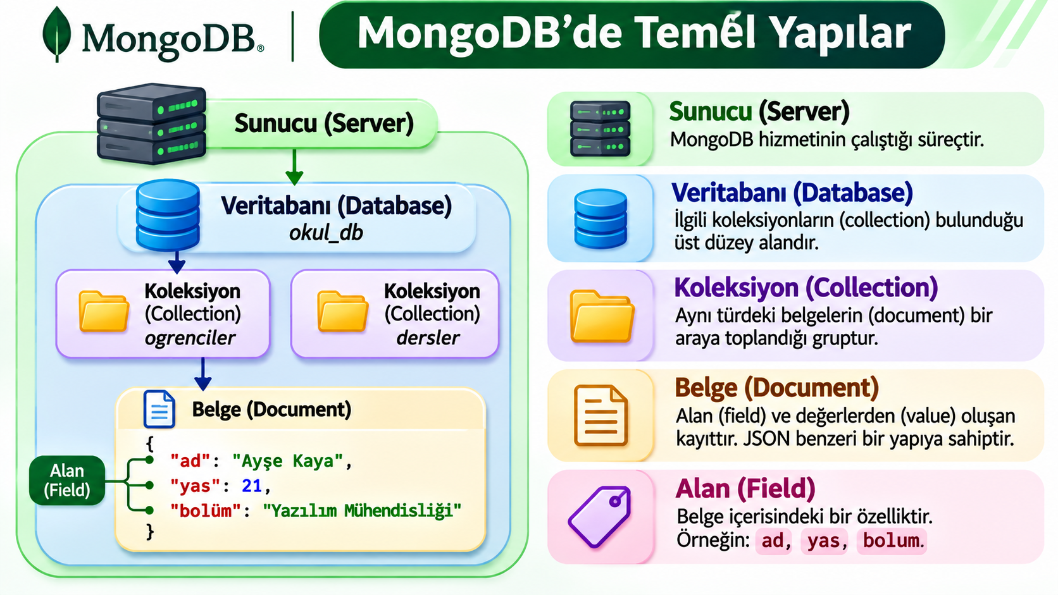

Slide 7
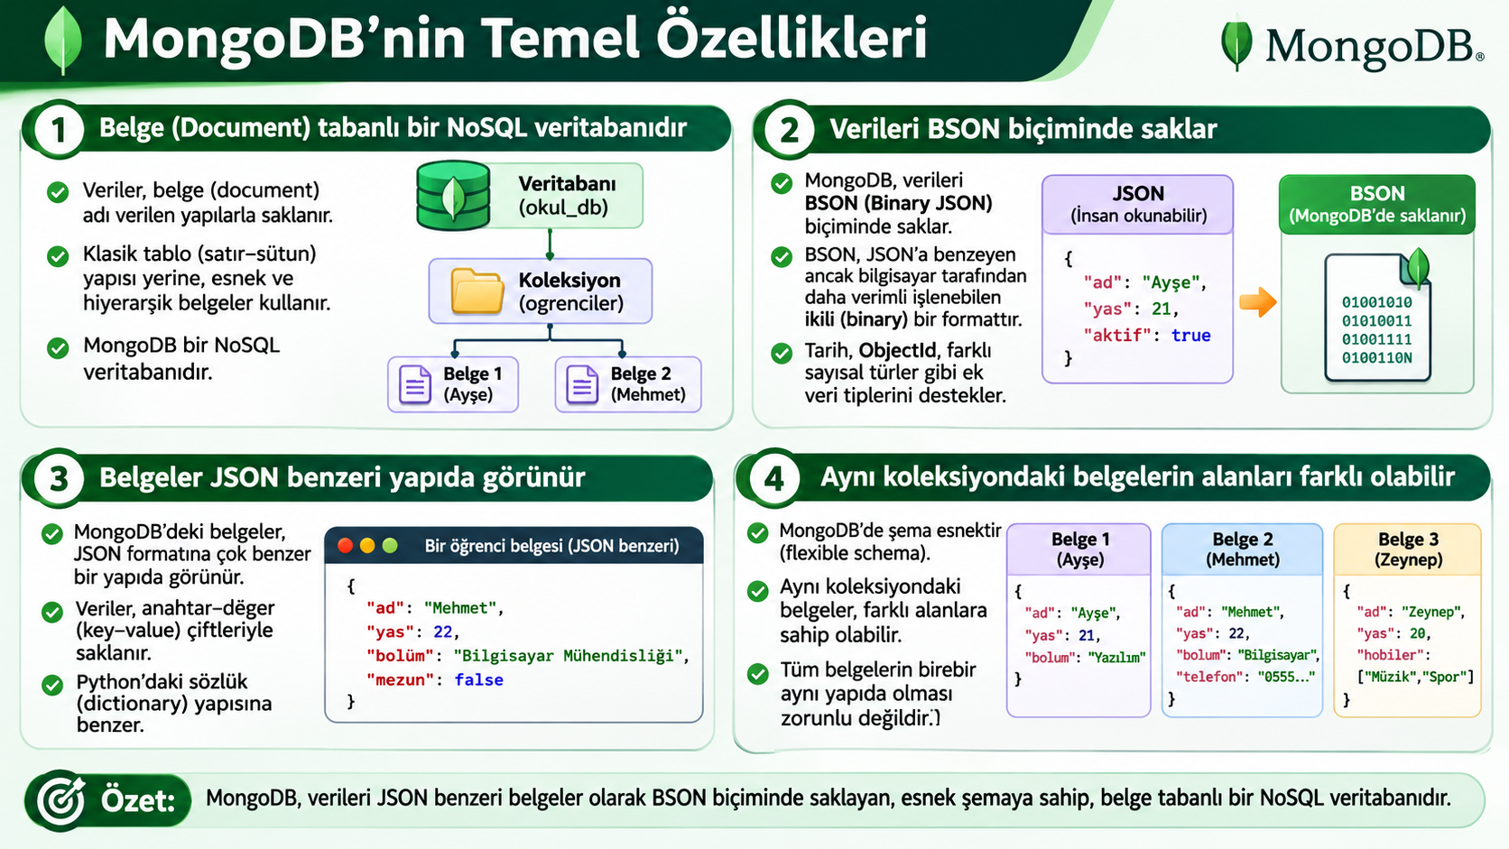
MongoDB nedir?
GÖRSEL PROGRAMLAMA • MongoDB ve PyMongo
6
Notes:
Öğretmen notu: Her koddan önce öğrencilere tahmin sorusu yöneltin; kodu çalıştırdıktan sonra Compass üzerinden sonucu kontrol edin.

Slide 8
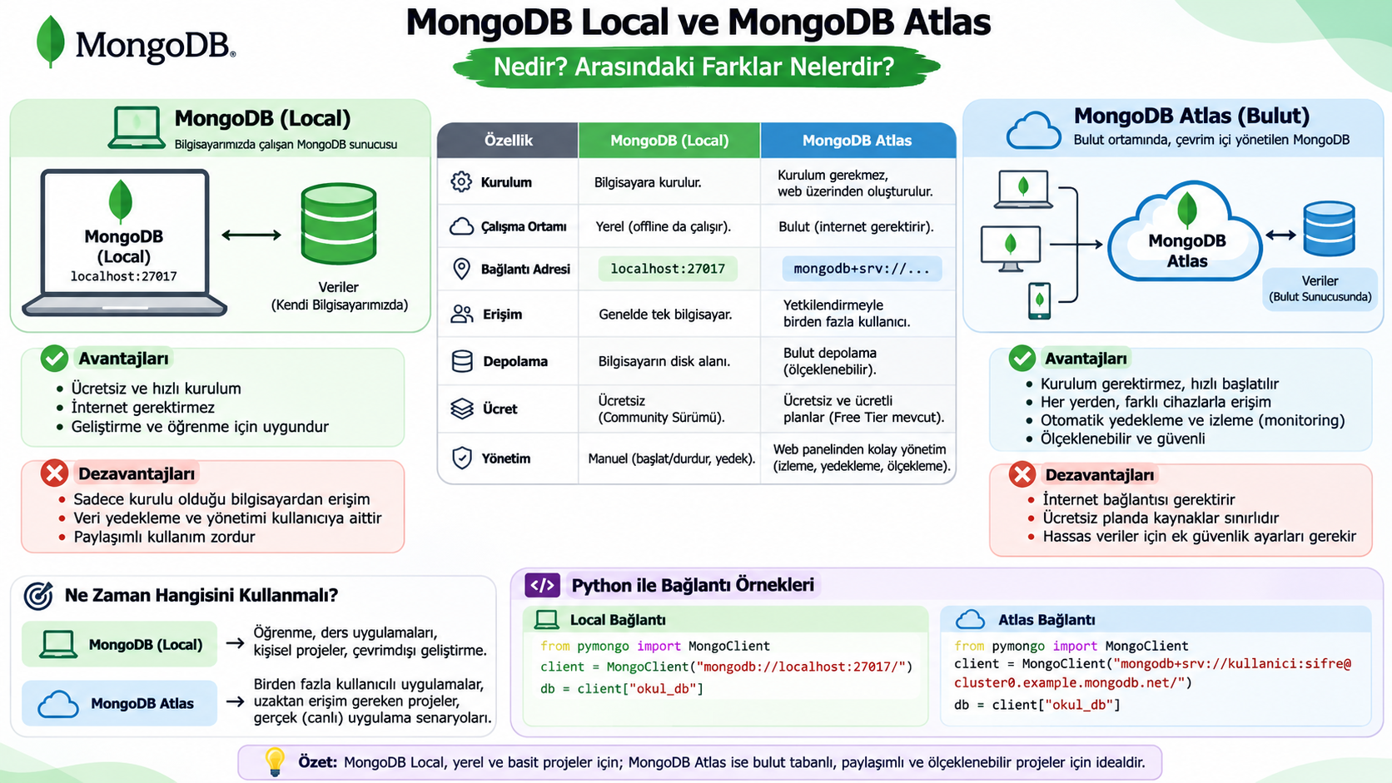
Notes:
Örneğin PyQt5 ile bir öğrenci yönetim uygulaması geliştirdiğimizi düşünelim.
Yerel MongoDB kullandığımızda veritabanı kendi bilgisayarımızda bulunur. Atlas kullandığımızda ise uygun erişim izinlerine sahip farklı bilgisayarlardaki uygulamalar aynı veritabanına bağlanabilir.
Bu, birden fazla kullanıcının ortak verilerle çalışması gereken projelerde avantaj sağlar. Gerçek uygulamalarda kullanıcı yetkilendirmesi ve bağlantı güvenliği ayrıca tasarlanmalıdır.

Slide 9
MongoDB belge örneği
{
"_id": ObjectId("..."),
"ad": "Ayşe Kaya",
"yas": 21,
"bolum": "Yazılım Mühendisliği"
}
GÖRSEL PROGRAMLAMA • MongoDB ve PyMongo
10
Notes:
Öğretmen notu: Her koddan önce öğrencilere tahmin sorusu yöneltin; kodu çalıştırdıktan sonra Compass üzerinden sonucu kontrol edin.

Slide 10
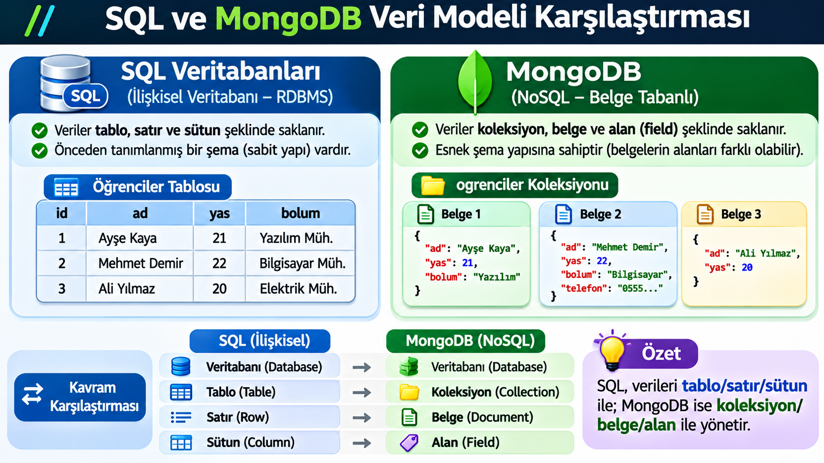
GÖRSEL PROGRAMLAMA • MongoDB ve PyMongo
11
Notes:
Öğretmen notu: Her koddan önce öğrencilere tahmin sorusu yöneltin; kodu çalıştırdıktan sonra Compass üzerinden sonucu kontrol edin.

Slide 11
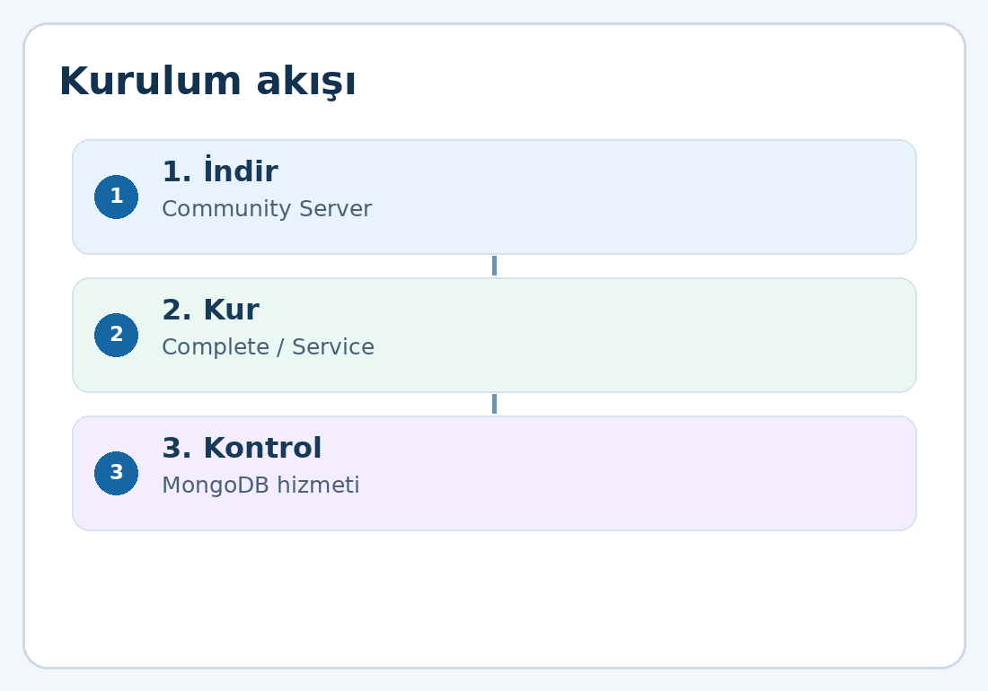
Kurulum 1 — MongoDB Community Server
• Resmî site: mongodb.com/try/download/community
• Windows için uygun sürümü indirin
• Kurulum sihirbazında Complete seçilebilir
• Install MongoDB as a Service işaretli kalsın
• Kurulum sonunda MongoDB hizmetini kontrol edin
GÖRSEL PROGRAMLAMA • MongoDB ve PyMongo
12
Notes:
Öğretmen notu: Her koddan önce öğrencilere tahmin sorusu yöneltin; kodu çalıştırdıktan sonra Compass üzerinden sonucu kontrol edin.

Slide 12
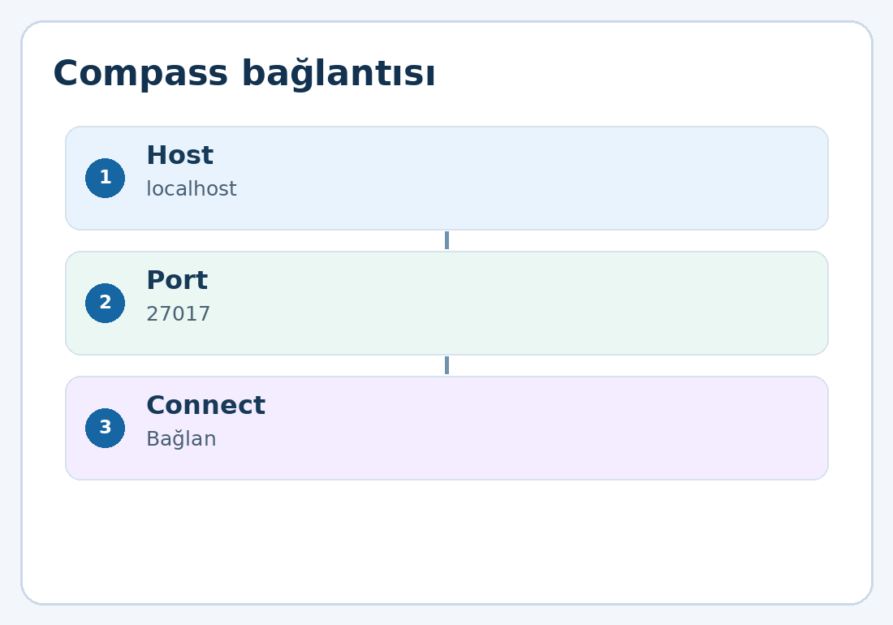
Kurulum 2 — MongoDB Compass
• Resmî site: mongodb.com/try/download/compass
• Compass, verileri görsel olarak yönetmemizi sağlar
• Uygulamayı açın
• Bağlantı adresi: mongodb://localhost:27017
• Connect seçeneğiyle bağlanın
GÖRSEL PROGRAMLAMA • MongoDB ve PyMongo
13
Notes:
Öğretmen notu: Her koddan önce öğrencilere tahmin sorusu yöneltin; kodu çalıştırdıktan sonra Compass üzerinden sonucu kontrol edin.

Slide 13
Kurulum 3 — Python ve Jupyter
• Python 3 ve PyCharm/Jupyter hazır olmalı
• PyCharm terminali doğru sanal ortamda açılmalı
• Paketleri kullanılan Python yorumlayıcısına kurun
python -m pip install pymongo jupyter
python -m pip show pymongo
python -m jupyter notebook
GÖRSEL PROGRAMLAMA • MongoDB ve PyMongo
14
Notes:
PyMongo, Python programlama dili ile MongoDB veritabanı arasında bağlantı kurmamızı ve veritabanı işlemlerini gerçekleştirmemizi sağlayan bir Python paketidir.
MongoDB bir veritabanı yönetim sistemi, PyMongo ise Python uygulamalarının bu veritabanıyla iletişim kurmasını sağlayan sürücüdür (driver).

Slide 14
Jupyter kernel kontrolü
• Notebook’un kullandığı Python yolu ile paket kurulan yol aynı olmalı
• ModuleNotFoundError çoğu zaman yanlış ortamdan kaynaklanır
import sys
print(sys.executable)
%pip install pymongo
GÖRSEL PROGRAMLAMA • MongoDB ve PyMongo
15
Notes:
Öğretmen notu: Her koddan önce öğrencilere tahmin sorusu yöneltin; kodu çalıştırdıktan sonra Compass üzerinden sonucu kontrol edin.

Slide 15
MongoDB hizmeti çalışıyor mu?
• Compass bağlanamıyorsa önce sunucu hizmetini kontrol edin
• Windows Services ekranında MongoDB Server hizmetini bulun
• Gerekirse başlatın
• 27017 varsayılan yerel porttur
• Compass sunucu değildir; tek başına yeterli olmaz
GÖRSEL PROGRAMLAMA • MongoDB ve PyMongo
16
Notes:
Öğretmen notu: Her koddan önce öğrencilere tahmin sorusu yöneltin; kodu çalıştırdıktan sonra Compass üzerinden sonucu kontrol edin.

Slide 16
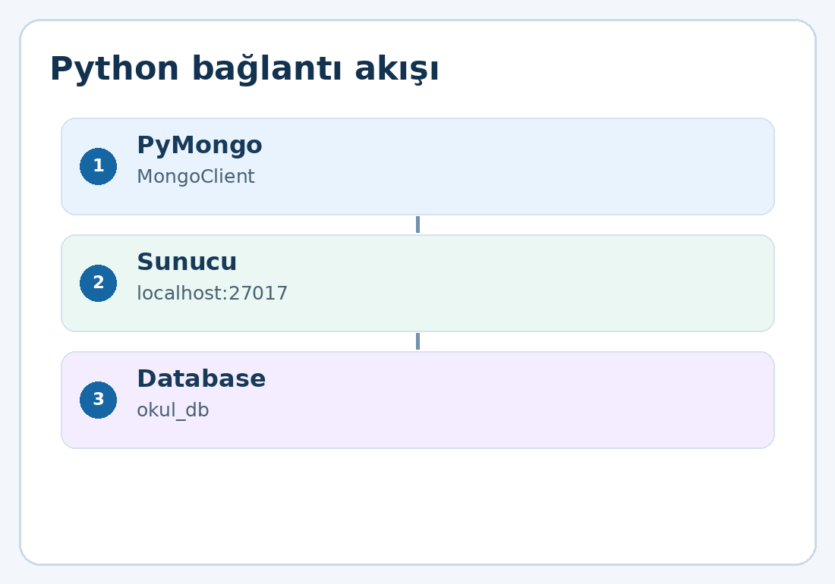
İlk Python bağlantısı
from pymongo import MongoClient
try:
client = MongoClient(
"mongodb://localhost:27017/",
serverSelectionTimeoutMS=5000
)
client.admin.command("ping")
print("MongoDB bağlantısı başarılı!")
except Exception as e:
print("Bağlantı hatası:", e)
GÖRSEL PROGRAMLAMA • MongoDB ve PyMongo
17
Notes:
pymongo: MongoDB ile çalışmamızı sağlayan Python paketi.
MongoClient: Paket içerisindeki bağlantı sınıfı.
client: Oluşturduğumuz nesnenin adı.
"Benim bilgisayarımda 27017 portunda çalışan MongoDB sunucusuyla iletişim kur.“
Python'un uygun MongoDB sunucusunu bulmak için en fazla ne kadar bekleyeceğini belirtir.
MS: Milisaniye
5000 ms: 5 saniye
Burada ping komutu MongoDB sunucusunun erişilebilir olup olmadığını kontrol eder.

Slide 17
Bağlantı kodunu açıklayalım
• MongoClient: MongoDB istemcisi
• localhost: kendi bilgisayarımız
• 27017: varsayılan port
• ping: bağlantıyı gerçekten sınar
• Hata olursa MongoDB Server hizmetini kontrol edin
GÖRSEL PROGRAMLAMA • MongoDB ve PyMongo
18
Notes:
Öğretmen notu: Her koddan önce öğrencilere tahmin sorusu yöneltin; kodu çalıştırdıktan sonra Compass üzerinden sonucu kontrol edin.

Slide 18
Veritabanlarını listeleme
print(client.list_database_names())
if "okul_yonetim" in client.list_database_names():
print("Veritabanı var")
GÖRSEL PROGRAMLAMA • MongoDB ve PyMongo
19
Notes:
Öğretmen notu: Her koddan önce öğrencilere tahmin sorusu yöneltin; kodu çalıştırdıktan sonra Compass üzerinden sonucu kontrol edin.

Slide 19
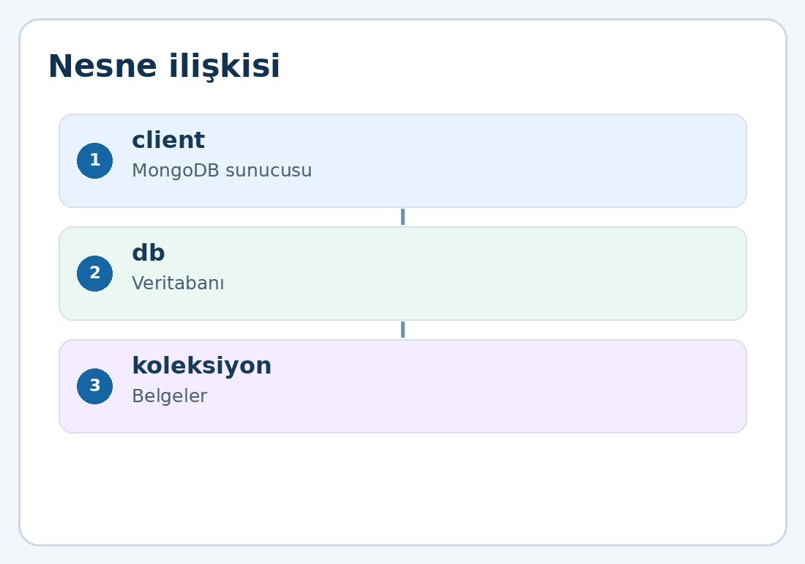
Veritabanı ve koleksiyon seçme
db = client["okul_yonetim"]
ogrenciler = db["ogrenciler"]
print(db.list_collection_names())
GÖRSEL PROGRAMLAMA • MongoDB ve PyMongo
20
Notes:
Öğretmen notu: Her koddan önce öğrencilere tahmin sorusu yöneltin; kodu çalıştırdıktan sonra Compass üzerinden sonucu kontrol edin.

Slide 20
Önemli: seçmek, oluşturmak değildir
• client["okul_yonetim"] erişimi tek başına fiziksel veritabanı oluşturmaz
• db["ogrenciler"] erişimi de belge eklemez
• İlk belge eklenince koleksiyon ve veritabanı görünür
• Compass’ta Refresh ile değişiklikleri görebilirsiniz
GÖRSEL PROGRAMLAMA • MongoDB ve PyMongo
21
Notes:
Öğretmen notu: Her koddan önce öğrencilere tahmin sorusu yöneltin; kodu çalıştırdıktan sonra Compass üzerinden sonucu kontrol edin.

Slide 21
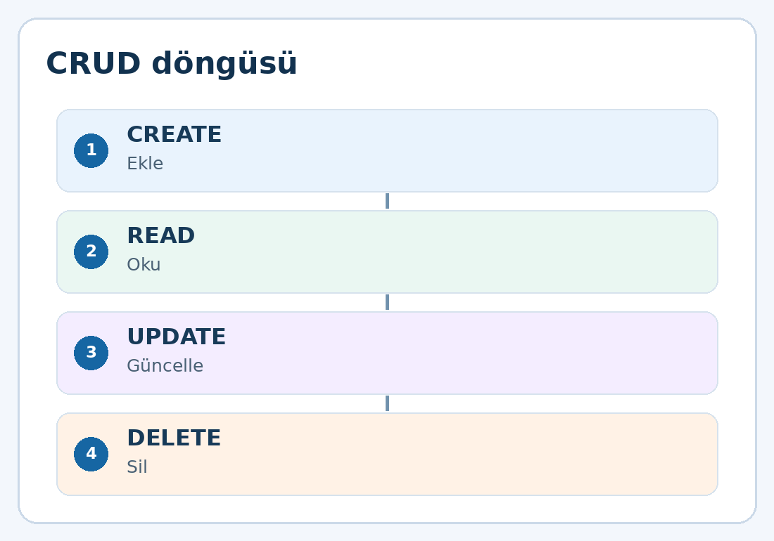
CRUD nedir?
• Create: yeni kayıt oluşturma
• Read: kayıt okuma ve arama
• Update: kayıt güncelleme
• Delete: kayıt silme
• Bu dört işlem dönem projelerinin temelidir
GÖRSEL PROGRAMLAMA • MongoDB ve PyMongo
22
Notes:
Öğretmen notu: Her koddan önce öğrencilere tahmin sorusu yöneltin; kodu çalıştırdıktan sonra Compass üzerinden sonucu kontrol edin.

Slide 22
Create — insert_one()
ogrenci = {"no": 101, "ad": "Ahmet", "yas": 20}
sonuc = ogrenciler.insert_one(ogrenci)
print("Eklenen ID:", sonuc.inserted_id)
GÖRSEL PROGRAMLAMA • MongoDB ve PyMongo
23
Notes:
Öğretmen notu: Her koddan önce öğrencilere tahmin sorusu yöneltin; kodu çalıştırdıktan sonra Compass üzerinden sonucu kontrol edin.

Slide 23
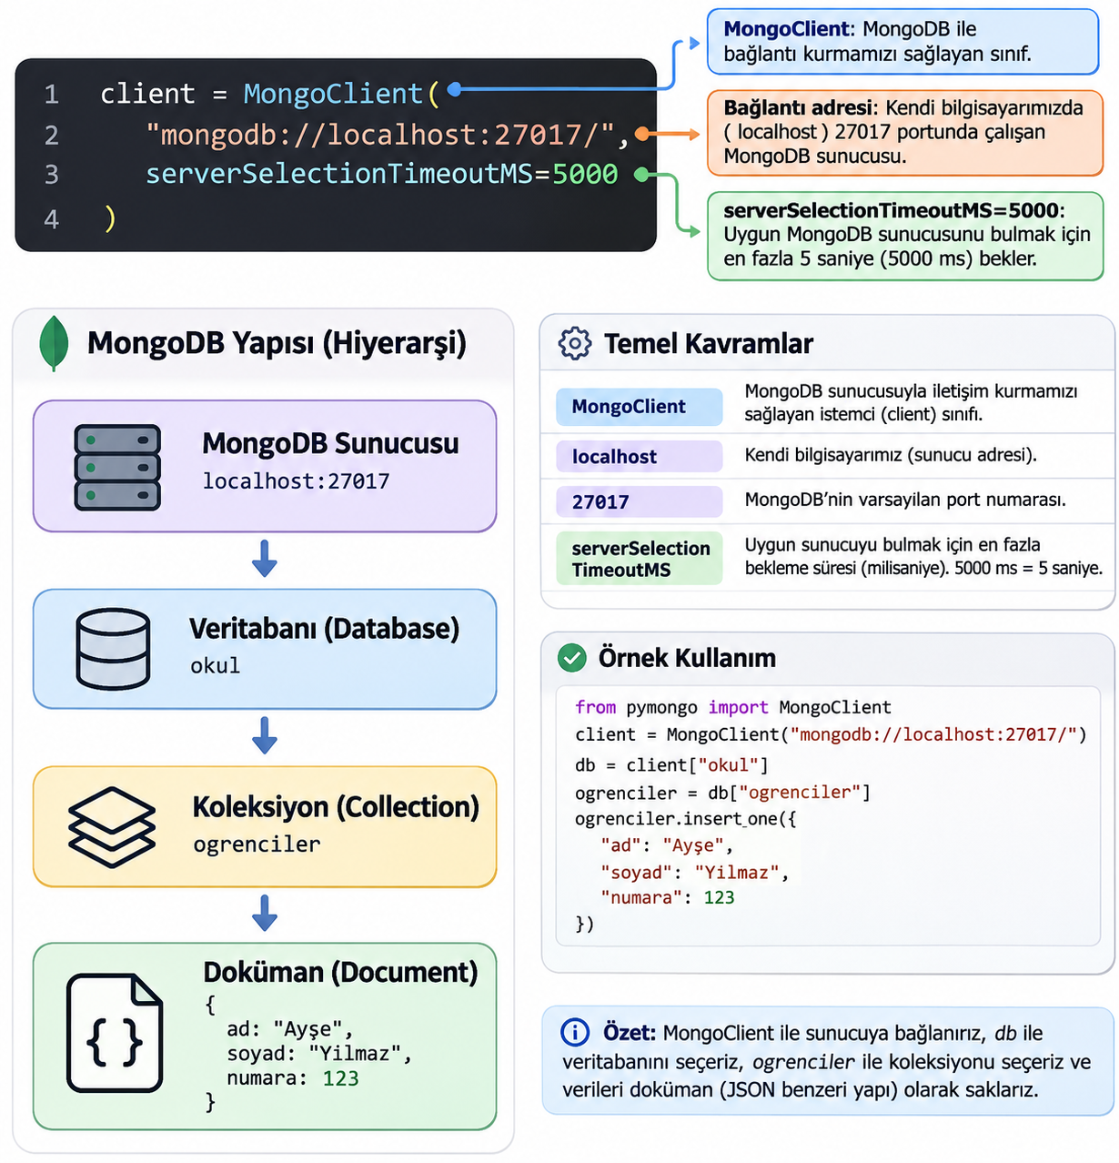

Slide 24
Create — insert_many()
veriler = [
{"no": 102, "ad": "Ayşe", "yas": 22},
{"no": 103, "ad": "Mehmet", "yas": 21},
{"no": 104, "ad": "Zeynep", "yas": 23}
]
sonuc = ogrenciler.insert_many(veriler)
print(len(sonuc.inserted_ids))
GÖRSEL PROGRAMLAMA • MongoDB ve PyMongo
24
Notes:
Öğretmen notu: Her koddan önce öğrencilere tahmin sorusu yöneltin; kodu çalıştırdıktan sonra Compass üzerinden sonucu kontrol edin.

Slide 25
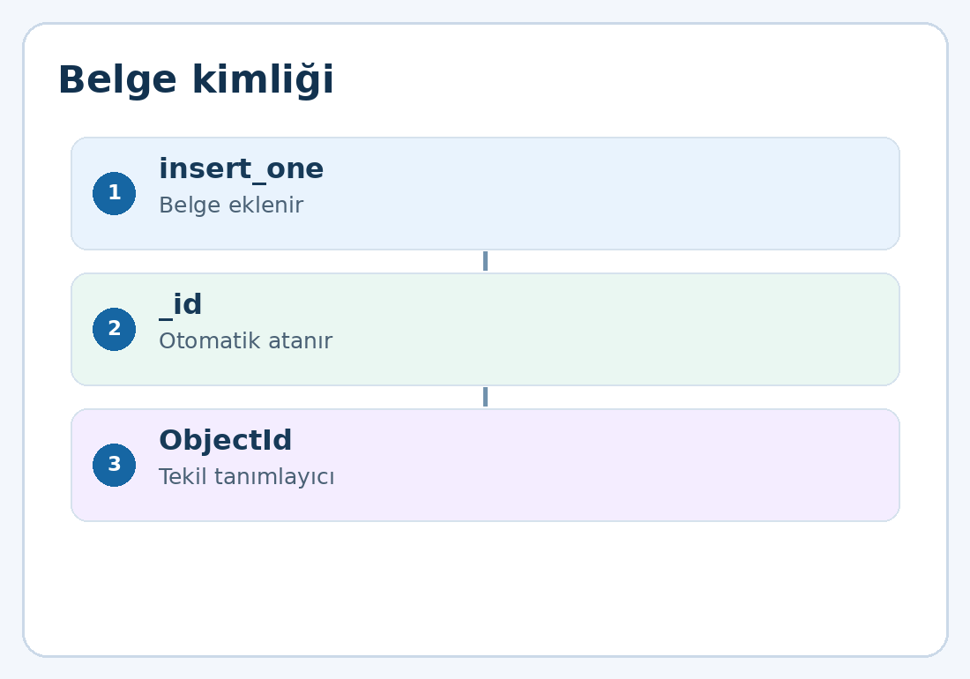
ObjectId ve tekrar çalıştırma
• MongoDB, _id verilmezse benzersiz ObjectId üretir
• Aynı insert hücresini yeniden çalıştırmak tekrar kayıt ekler
• Bu yüzden her adımın veritabanındaki etkisini Compass’ta izleyin
• Tekrarlanan kayıtları önlemek için benzersiz anahtar tasarlanabilir
GÖRSEL PROGRAMLAMA • MongoDB ve PyMongo
25
Notes:
Öğretmen notu: Her koddan önce öğrencilere tahmin sorusu yöneltin; kodu çalıştırdıktan sonra Compass üzerinden sonucu kontrol edin.

Slide 26
Read — find()
for ogrenci in ogrenciler.find():
print(ogrenci)
GÖRSEL PROGRAMLAMA • MongoDB ve PyMongo
26
Notes:
Öğretmen notu: Her koddan önce öğrencilere tahmin sorusu yöneltin; kodu çalıştırdıktan sonra Compass üzerinden sonucu kontrol edin.

Slide 27
Read — find_one()
kayit = ogrenciler.find_one({"no": 102})
if kayit is None:
print("Öğrenci bulunamadı")
else:
print(kayit["ad"])
GÖRSEL PROGRAMLAMA • MongoDB ve PyMongo
27
Notes:
Öğretmen notu: Her koddan önce öğrencilere tahmin sorusu yöneltin; kodu çalıştırdıktan sonra Compass üzerinden sonucu kontrol edin.

Slide 28
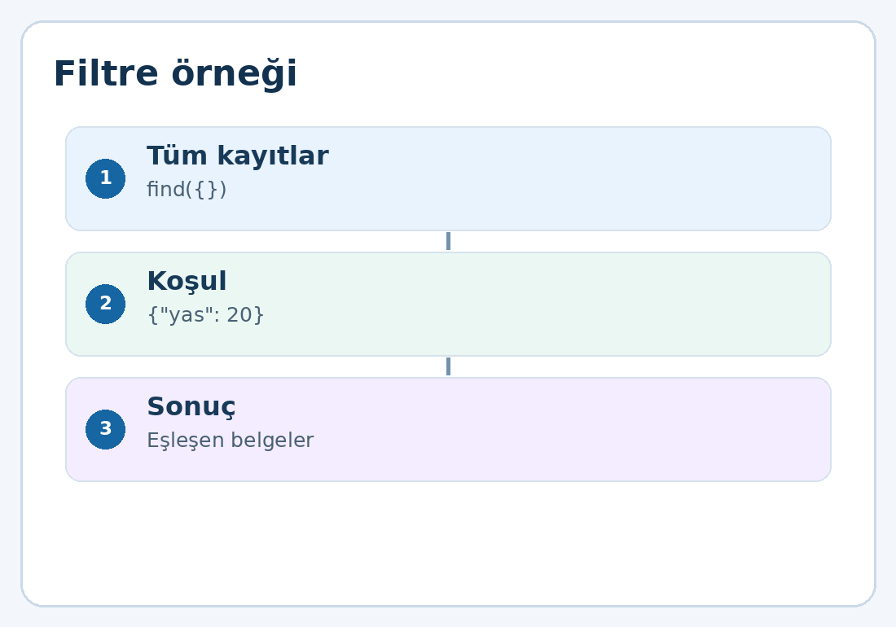
Filtre mantığı
• {} boş filtre: tüm belgeler
• {"yas": 21}: yaş değeri 21 olanlar
• {"no": 101}: öğrenci numarası 101 olanlar
• find() çoklu sonuç, find_one() tek sonuç döndürür
GÖRSEL PROGRAMLAMA • MongoDB ve PyMongo
28
Notes:
Öğretmen notu: Her koddan önce öğrencilere tahmin sorusu yöneltin; kodu çalıştırdıktan sonra Compass üzerinden sonucu kontrol edin.

Slide 29
Projection — belirli alanları gösterme
for o in ogrenciler.find(
{}, {"_id": 0, "ad": 1, "yas": 1}
):
print(o)
GÖRSEL PROGRAMLAMA • MongoDB ve PyMongo
29
Notes:
Öğretmen notu: Her koddan önce öğrencilere tahmin sorusu yöneltin; kodu çalıştırdıktan sonra Compass üzerinden sonucu kontrol edin.

Slide 30
Karşılaştırma operatörleri
• $eq: eşit, $ne: eşit değil
• $gt: büyük, $gte: büyük veya eşit
• $lt: küçük, $lte: küçük veya eşit
• $in: listede bulunan değerlerden biri
GÖRSEL PROGRAMLAMA • MongoDB ve PyMongo
30
Notes:
Öğretmen notu: Her koddan önce öğrencilere tahmin sorusu yöneltin; kodu çalıştırdıktan sonra Compass üzerinden sonucu kontrol edin.

Slide 31
Karşılaştırmalı sorgular
print(list(ogrenciler.find({"yas": {"$gte": 21}})))
print(list(ogrenciler.find({"yas": {"$lt": 23}})))
print(list(ogrenciler.find({"yas": {"$in": [20, 22]}})))
GÖRSEL PROGRAMLAMA • MongoDB ve PyMongo
31
Notes:
Öğretmen notu: Her koddan önce öğrencilere tahmin sorusu yöneltin; kodu çalıştırdıktan sonra Compass üzerinden sonucu kontrol edin.

Slide 32
Mantıksal operatörler
• $and: bütün koşullar doğru olmalı
• $or: koşullardan en az biri doğru olmalı
• Aynı belge üzerinde birden fazla alan filtrelenebilir
GÖRSEL PROGRAMLAMA • MongoDB ve PyMongo
32
Notes:
Öğretmen notu: Her koddan önce öğrencilere tahmin sorusu yöneltin; kodu çalıştırdıktan sonra Compass üzerinden sonucu kontrol edin.

Slide 33
Mantıksal sorgu örneği
sorgu = {"$or": [
{"yas": {"$lt": 21}},
{"yas": {"$gt": 22}}
]}
for o in ogrenciler.find(sorgu):
print(o)
GÖRSEL PROGRAMLAMA • MongoDB ve PyMongo
33
Notes:
Öğretmen notu: Her koddan önce öğrencilere tahmin sorusu yöneltin; kodu çalıştırdıktan sonra Compass üzerinden sonucu kontrol edin.

Slide 34
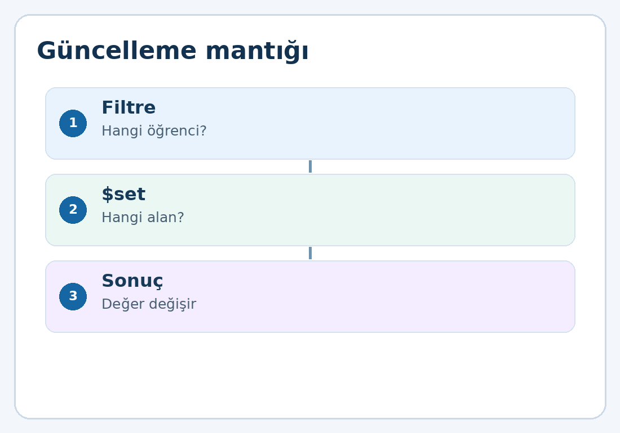
Update — update_one()
sonuc = ogrenciler.update_one(
{"no": 101},
{"$set": {"yas": 21}}
)
print("Eşleşen:", sonuc.matched_count)
print("Değişen:", sonuc.modified_count)
GÖRSEL PROGRAMLAMA • MongoDB ve PyMongo
34
Notes:
Öğretmen notu: Her koddan önce öğrencilere tahmin sorusu yöneltin; kodu çalıştırdıktan sonra Compass üzerinden sonucu kontrol edin.

Slide 35
Update — update_many()
sonuc = ogrenciler.update_many(
{"yas": {"$gte": 22}},
{"$set": {"durum": "Üst yaş grubu"}}
)
print(sonuc.modified_count)
GÖRSEL PROGRAMLAMA • MongoDB ve PyMongo
35
Notes:
Öğretmen notu: Her koddan önce öğrencilere tahmin sorusu yöneltin; kodu çalıştırdıktan sonra Compass üzerinden sonucu kontrol edin.

Slide 36
Güncelleme operatörleri
• $set: alanın değerini ayarla
• $inc: sayısal alanı artır/azalt
• $unset: alanı kaldır
• Güncelleme sonucu matched_count ve modified_count farklı olabilir
GÖRSEL PROGRAMLAMA • MongoDB ve PyMongo
36
Notes:
Öğretmen notu: Her koddan önce öğrencilere tahmin sorusu yöneltin; kodu çalıştırdıktan sonra Compass üzerinden sonucu kontrol edin.

Slide 37
Update — $inc ve $unset
ogrenciler.update_one(
{"no": 101}, {"$inc": {"yas": 1}}
)
ogrenciler.update_one(
{"no": 101}, {"$unset": {"durum": ""}}
)
GÖRSEL PROGRAMLAMA • MongoDB ve PyMongo
37
Notes:
Öğretmen notu: Her koddan önce öğrencilere tahmin sorusu yöneltin; kodu çalıştırdıktan sonra Compass üzerinden sonucu kontrol edin.

Slide 38
Delete — delete_one()
sonuc = ogrenciler.delete_one({"no": 104})
print("Silinen:", sonuc.deleted_count)
GÖRSEL PROGRAMLAMA • MongoDB ve PyMongo
38
Notes:
Öğretmen notu: Her koddan önce öğrencilere tahmin sorusu yöneltin; kodu çalıştırdıktan sonra Compass üzerinden sonucu kontrol edin.

Slide 39
Delete — delete_many()
sonuc = ogrenciler.delete_many(
{"yas": {"$lt": 21}}
)
print("Silinen:", sonuc.deleted_count)
GÖRSEL PROGRAMLAMA • MongoDB ve PyMongo
39
Notes:
Öğretmen notu: Her koddan önce öğrencilere tahmin sorusu yöneltin; kodu çalıştırdıktan sonra Compass üzerinden sonucu kontrol edin.

Slide 40
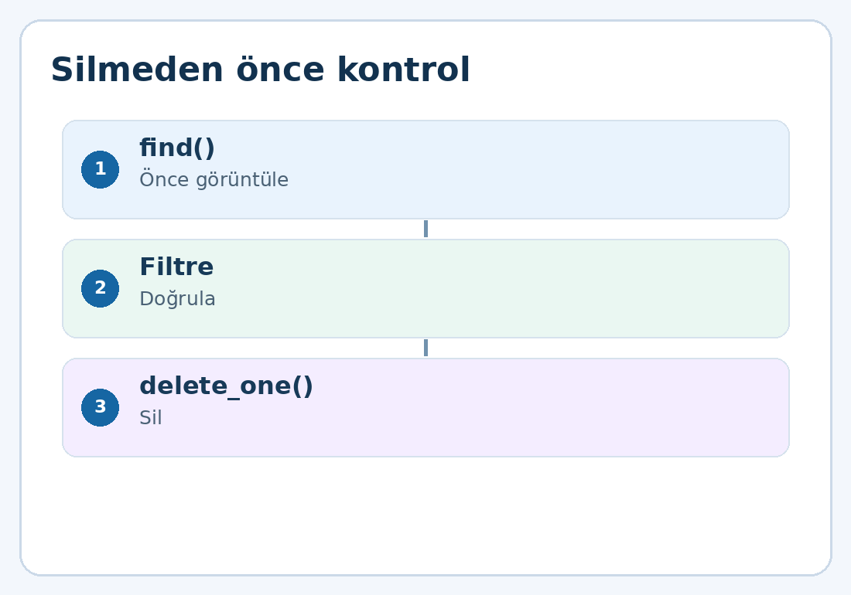
Silmede güvenlik
• delete_many({}) koleksiyondaki bütün belgeleri siler
• Önce find(filtre) ile hangi kayıtların eşleştiğini görün
• Dönem projelerinde silme öncesi onay isteyin
• Veritabanı silme işlemini yalnızca deneme verilerinde kullanın
GÖRSEL PROGRAMLAMA • MongoDB ve PyMongo
40
Notes:
Öğretmen notu: Her koddan önce öğrencilere tahmin sorusu yöneltin; kodu çalıştırdıktan sonra Compass üzerinden sonucu kontrol edin.

Slide 41
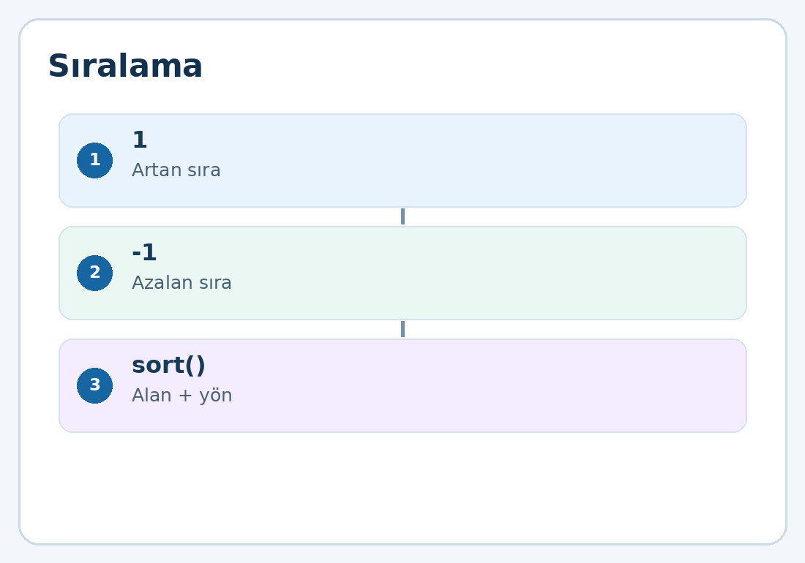
Sort — sıralama
for o in ogrenciler.find().sort("yas", 1):
print(o)
for o in ogrenciler.find().sort("yas", -1):
print(o)
GÖRSEL PROGRAMLAMA • MongoDB ve PyMongo
41
Notes:
Öğretmen notu: Her koddan önce öğrencilere tahmin sorusu yöneltin; kodu çalıştırdıktan sonra Compass üzerinden sonucu kontrol edin.

Slide 42
Birden fazla alana göre sıralama
for o in ogrenciler.find().sort([
("bolum", 1),
("yas", -1)
]):
print(o)
GÖRSEL PROGRAMLAMA • MongoDB ve PyMongo
42
Notes:
Öğretmen notu: Her koddan önce öğrencilere tahmin sorusu yöneltin; kodu çalıştırdıktan sonra Compass üzerinden sonucu kontrol edin.

Slide 43
Limit — kayıt sayısını sınırlama
for o in ogrenciler.find().sort("yas", -1).limit(3):
print(o)
GÖRSEL PROGRAMLAMA • MongoDB ve PyMongo
43
Notes:
Öğretmen notu: Her koddan önce öğrencilere tahmin sorusu yöneltin; kodu çalıştırdıktan sonra Compass üzerinden sonucu kontrol edin.

Slide 44
Kayıt sayısı — count_documents()
print("Toplam:", ogrenciler.count_documents({}))
print("21 ve üzeri:", ogrenciler.count_documents(
{"yas": {"$gte": 21}}
))
GÖRSEL PROGRAMLAMA • MongoDB ve PyMongo
44
Notes:
Öğretmen notu: Her koddan önce öğrencilere tahmin sorusu yöneltin; kodu çalıştırdıktan sonra Compass üzerinden sonucu kontrol edin.

Slide 45
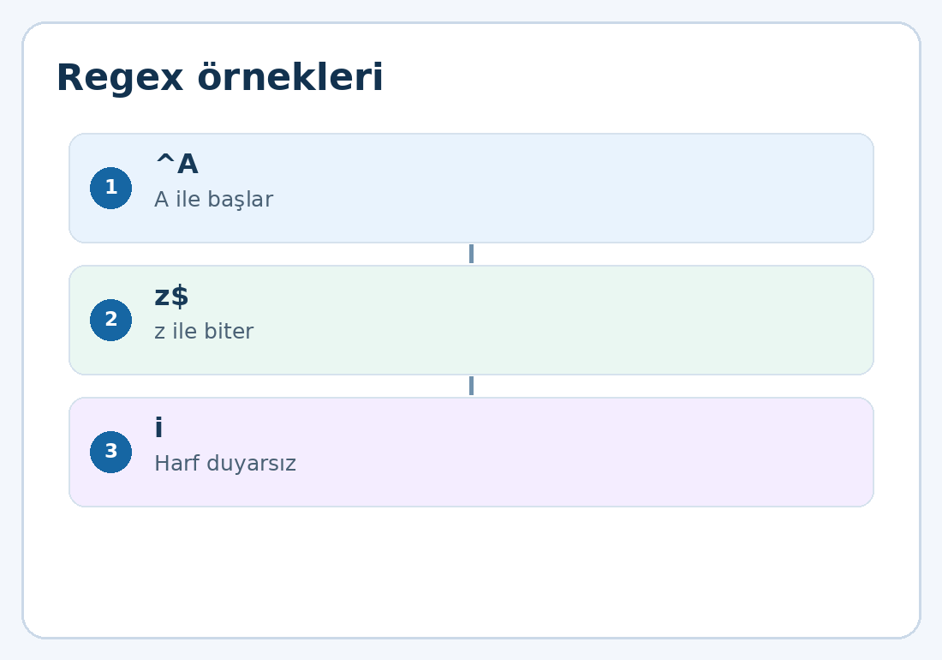
Regex nedir?
• Metin üzerinde desen aramaya yarar
• ^A: A harfiyle başlayan
• $z: z harfiyle biten
• i seçeneği: büyük/küçük harf duyarsız arama
• Kullanıcı girdisinde regex özel karakterlerine dikkat edin
GÖRSEL PROGRAMLAMA • MongoDB ve PyMongo
45
Notes:
Öğretmen notu: Her koddan önce öğrencilere tahmin sorusu yöneltin; kodu çalıştırdıktan sonra Compass üzerinden sonucu kontrol edin.

Slide 46
Regex sorguları
for o in ogrenciler.find({"ad": {"$regex": "^A"}}):
print(o)
for o in ogrenciler.find({
"ad": {"$regex": "ahmet", "$options": "i"}
}):
print(o)
GÖRSEL PROGRAMLAMA • MongoDB ve PyMongo
46
Notes:
Öğretmen notu: Her koddan önce öğrencilere tahmin sorusu yöneltin; kodu çalıştırdıktan sonra Compass üzerinden sonucu kontrol edin.

Slide 47
Regex + sort + limit
for o in ogrenciler.find(
{"ad": {"$regex": "^A"}}
).sort("yas", -1).limit(2):
print(o)
GÖRSEL PROGRAMLAMA • MongoDB ve PyMongo
47
Notes:
Öğretmen notu: Her koddan önce öğrencilere tahmin sorusu yöneltin; kodu çalıştırdıktan sonra Compass üzerinden sonucu kontrol edin.

Slide 48
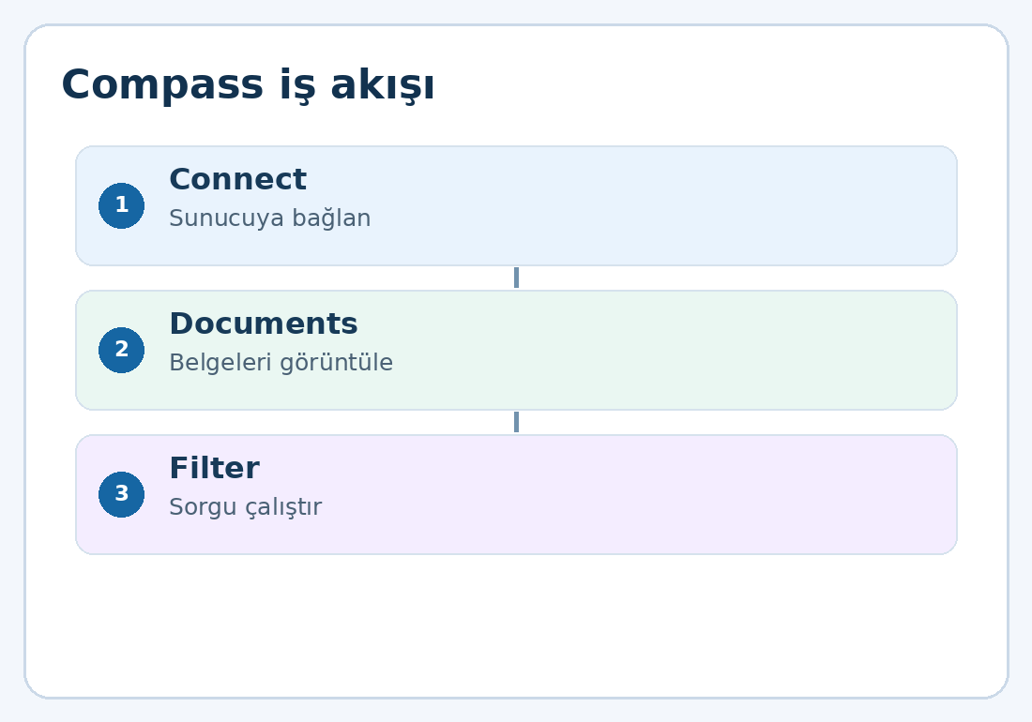
Compass ile aynı işlemleri yapalım
• Documents sekmesinde Insert Document
• Filter alanında {"yas": {"$gte": 21}}
• Sort alanında {"yas": -1}
• Projection alanında {"ad": 1, "_id": 0}
• Python’dan değiştirince Refresh ile kontrol edin
GÖRSEL PROGRAMLAMA • MongoDB ve PyMongo
48
Notes:
Öğretmen notu: Her koddan önce öğrencilere tahmin sorusu yöneltin; kodu çalıştırdıktan sonra Compass üzerinden sonucu kontrol edin.

Slide 49
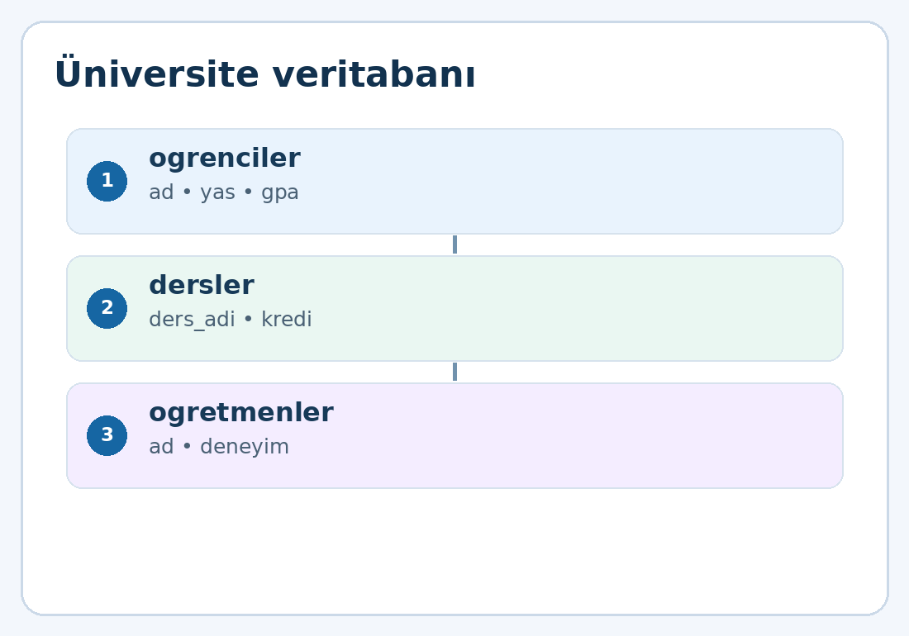
Üniversite örneği — 3 koleksiyon
• universite veritabanı
• ogrenciler: ad, yaş, bölüm, GPA
• dersler: ders adı, kredi, öğretmen
• ogretmenler: ad, bölüm, deneyim yılı
GÖRSEL PROGRAMLAMA • MongoDB ve PyMongo
49
Notes:
Öğretmen notu: Her koddan önce öğrencilere tahmin sorusu yöneltin; kodu çalıştırdıktan sonra Compass üzerinden sonucu kontrol edin.

Slide 50
Üniversite koleksiyonları
uni = client["universite"]
o = uni["ogrenciler"]
d = uni["dersler"]
h = uni["ogretmenler"]
print(uni.list_collection_names())
GÖRSEL PROGRAMLAMA • MongoDB ve PyMongo
50
Notes:
Öğretmen notu: Her koddan önce öğrencilere tahmin sorusu yöneltin; kodu çalıştırdıktan sonra Compass üzerinden sonucu kontrol edin.

Slide 51
Üniversite — örnek veri
o.insert_many([
{"_id": 1, "ad": "Ahmet", "yas": 22, "gpa": 3.2},
{"_id": 2, "ad": "Ayşe", "yas": 20, "gpa": 3.8},
{"_id": 3, "ad": "Mehmet", "yas": 24, "gpa": 2.9}
])
GÖRSEL PROGRAMLAMA • MongoDB ve PyMongo
51
Notes:
Öğretmen notu: Her koddan önce öğrencilere tahmin sorusu yöneltin; kodu çalıştırdıktan sonra Compass üzerinden sonucu kontrol edin.

Slide 52
Üniversite — sorgu örnekleri
# En yüksek GPA değerine sahip iki öğrenci
for x in o.find().sort("gpa", -1).limit(2):
print(x)
# GPA 3.0 ve üzeri
for x in o.find({"gpa": {"$gte": 3.0}}):
print(x)
GÖRSEL PROGRAMLAMA • MongoDB ve PyMongo
52
Notes:
Öğretmen notu: Her koddan önce öğrencilere tahmin sorusu yöneltin; kodu çalıştırdıktan sonra Compass üzerinden sonucu kontrol edin.

Slide 53
Sıra Sizde 1 — bağlantı ve ekleme
• kutuphane_db adlı veritabanını seçin
• kitaplar koleksiyonunu seçin
• En az üç kitap ekleyin
• Compass’ta kayıtları kontrol edin
• Çözüm: MongoClient, db[...], insert_many(...)
GÖRSEL PROGRAMLAMA • MongoDB ve PyMongo
54
Notes:
Öğretmen notu: Her koddan önce öğrencilere tahmin sorusu yöneltin; kodu çalıştırdıktan sonra Compass üzerinden sonucu kontrol edin.

Slide 54
Sıra Sizde 2 — arama
• Yayın yılı 2000’den büyük kitapları listeleyin
• Yazar adı A ile başlayanları bulun
• En yeni iki kitabı listeleyin
• Kaç kitap olduğunu sayın
GÖRSEL PROGRAMLAMA • MongoDB ve PyMongo
55
Notes:
Öğretmen notu: Her koddan önce öğrencilere tahmin sorusu yöneltin; kodu çalıştırdıktan sonra Compass üzerinden sonucu kontrol edin.

Slide 55
Sıra Sizde 3 — güncelleme ve silme
• Bir kitabın yayın yılını değiştirin
• Belirli türdeki kitaplara durum alanı ekleyin
• Bir kitabı silin
• İşlemden önce ve sonra sonuçları listeleyin
GÖRSEL PROGRAMLAMA • MongoDB ve PyMongo
56
Notes:
Öğretmen notu: Her koddan önce öğrencilere tahmin sorusu yöneltin; kodu çalıştırdıktan sonra Compass üzerinden sonucu kontrol edin.

Slide 56
Hata bulma 1
• Aşağıdaki kod neden hatalı?
# HATALI
kitaplar.insert_one([{"ad":"A"}, {"ad":"B"}])
GÖRSEL PROGRAMLAMA • MongoDB ve PyMongo
57
Notes:
• insert_one bir lis
# DOĞRU
kitaplar.insert_many([{"ad":"A"}, {"ad":"B"}])te değil tek belge bekler

Slide 57
Hata bulma 2
kitaplar.find({"yil": {"gt": 2000}})
kitaplar.update_one({"ad":"A"}, {"yil": 2001})
GÖRSEL PROGRAMLAMA • MongoDB ve PyMongo
58
Notes:
# DOĞRU
kitaplar.find({"yil": {"$gt": 2000}})
kitaplar.update_one({"ad":"A"}, {"$set":{"yil":2001}})

Slide 58
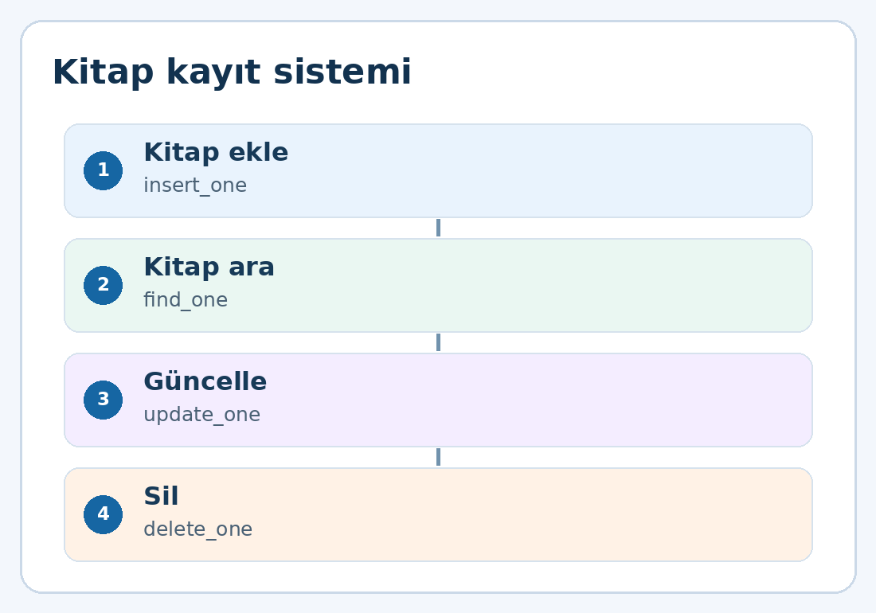
Laboratuvar — Kitap Kayıt Sistemi
• Terminalden çalışan menü oluşturun
• 1: Ekle, 2: Listele, 3: Ara
• 4: Güncelle, 5: Sil, 0: Çıkış
• Kitap adı, yazar, yıl ve tür saklayın
• Hatalı menü seçimini kontrol edin
GÖRSEL PROGRAMLAMA • MongoDB ve PyMongo
59
Notes:
Öğretmen notu: Her koddan önce öğrencilere tahmin sorusu yöneltin; kodu çalıştırdıktan sonra Compass üzerinden sonucu kontrol edin.

Slide 59
Laboratuvar — önerilen fonksiyonlar
def kitap_ekle(): ...
def kitaplari_listele(): ...
def kitap_ara(): ...
def kitap_guncelle(): ...
def kitap_sil(): ...
while True:
secim = input("Seçim: ")
if secim == "0":
break
GÖRSEL PROGRAMLAMA • MongoDB ve PyMongo
60
Notes:
Öğretmen notu: Her koddan önce öğrencilere tahmin sorusu yöneltin; kodu çalıştırdıktan sonra Compass üzerinden sonucu kontrol edin.

Slide 60
Hata yönetimi
• Bağlantı başarısızsa uygulama anlaşılır uyarı vermeli
• Boş kitap adı kabul edilmemeli
• Yayın yılı için sayısal dönüşüm kontrol edilmeli
• Kayıt bulunamadığında kullanıcı bilgilendirilmeli
• Silmeden önce doğru kayıt seçilmeli
GÖRSEL PROGRAMLAMA • MongoDB ve PyMongo
61
Notes:
Öğretmen notu: Her koddan önce öğrencilere tahmin sorusu yöneltin; kodu çalıştırdıktan sonra Compass üzerinden sonucu kontrol edin.

Slide 61
Sık karşılaşılan kurulum hataları
• Connection refused: MongoDB hizmeti çalışmıyor olabilir
• ModuleNotFoundError: paket yanlış Python ortamına kurulmuş olabilir
• DuplicateKeyError: aynı _id tekrar kullanılmış olabilir
• Compass boş: farklı veritabanı veya koleksiyon seçilmiş olabilir
GÖRSEL PROGRAMLAMA • MongoDB ve PyMongo
62
Notes:
Öğretmen notu: Her koddan önce öğrencilere tahmin sorusu yöneltin; kodu çalıştırdıktan sonra Compass üzerinden sonucu kontrol edin.

Slide 62
Ders sonu kontrol soruları
• MongoDB Compass ile MongoDB Server farkı nedir?
• find ile find_one arasındaki fark nedir?
• $gt ve $gte nasıl ayrılır?
• $set olmadan güncelleme neden çalışmaz?
• sort("yas", -1) ne yapar?
• delete_many({}) neden tehlikelidir?
GÖRSEL PROGRAMLAMA • MongoDB ve PyMongo
63
Notes:
Öğretmen notu: Her koddan önce öğrencilere tahmin sorusu yöneltin; kodu çalıştırdıktan sonra Compass üzerinden sonucu kontrol edin.

Slide 63
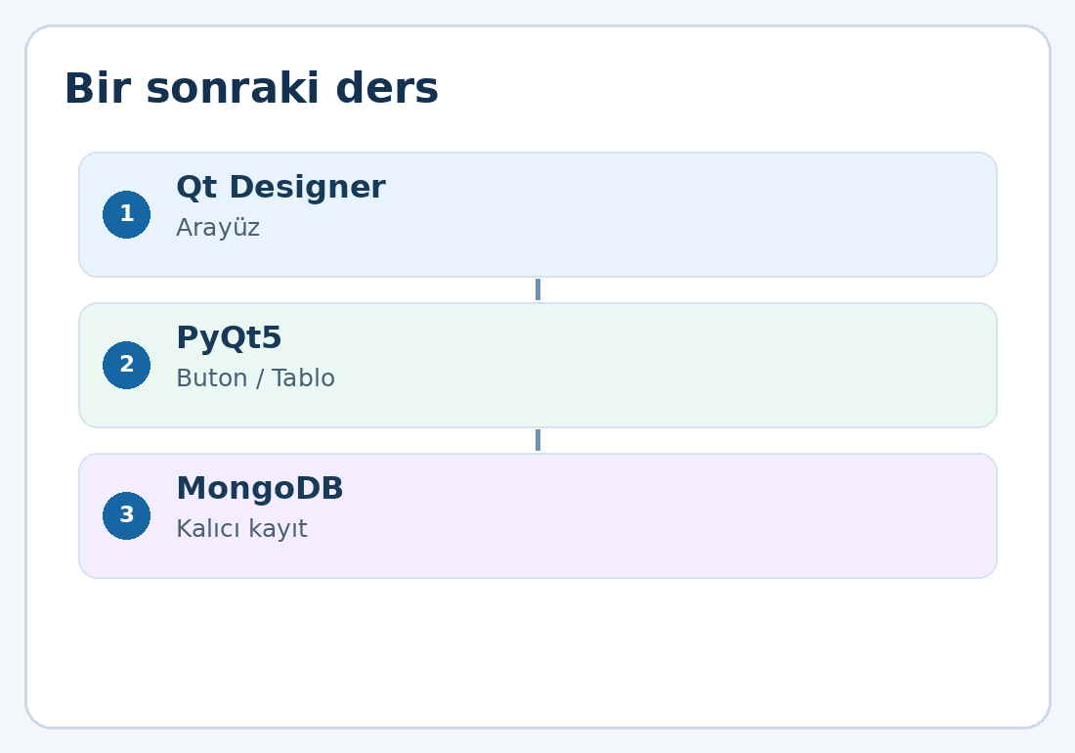
Sonraki ders: PyQt5 + MongoDB
• Qt Designer ile kayıt formu oluşturma
• QLineEdit verilerini MongoDB’ye ekleme
• QTableWidget üzerinde kayıt listeleme
• Satır seçerek güncelleme ve silme
• Dönem projesi için CRUD altyapısı
GÖRSEL PROGRAMLAMA • MongoDB ve PyMongo
64
Notes:
Öğretmen notu: Her koddan önce öğrencilere tahmin sorusu yöneltin; kodu çalıştırdıktan sonra Compass üzerinden sonucu kontrol edin.

Slide 64
Resmî başvuru kaynakları
• mongodb.com/docs/manual/ — MongoDB Manual
• mongodb.com/docs/languages/python/pymongo-driver/ — PyMongo
• mongodb.com/docs/compass/ — Compass
• mongodb.com/try/download/community — Community Server
• mongodb.com/try/download/compass — Compass
GÖRSEL PROGRAMLAMA • MongoDB ve PyMongo
65
Notes:
Öğretmen notu: Her koddan önce öğrencilere tahmin sorusu yöneltin; kodu çalıştırdıktan sonra Compass üzerinden sonucu kontrol edin.

